Slide 1
20240222

Slide 2
This Week Progress
Design HA architecture based on their proposed design.
QoS experiment is still in progress.
Notes:
架構有共識
QoS實驗有遇到問題

Slide 3
Architecture

Slide 4
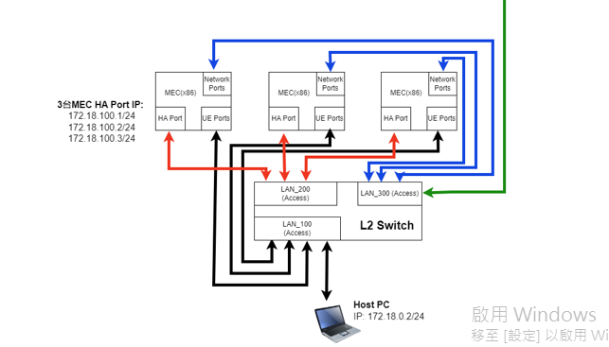
Internet
Notes:
上次有問題的是紅、黑，然後我們討論之後覺得這個設計有問題。
VIP黏在HA port上，UE送ARP時，UE port收的封包其 MAC 不匹配。

Slide 5
HA Architecture
APPs
MEC
APPs
MEC
APPs
MEC
Network
OVS-DPDK
OVS-DPDK
OVS-DPDK
HA
ACL
ACL
ACL
Internet
QoS
QoS
QoS
SDN APP
L2 switch
Internet
UE 1
UE 2
UE 3
Notes:
他們是開L2 switch需求，那QoS就只能做在OVS-DPDK。
如果QoS做在OVS，那麼上半年計劃的QoS實驗要繼續做嗎？

Slide 6
APPs Architecture in K8S
Network
HA
APP1
APP2
APP3
Path for K8S APP Traffic
OVS can bind IP to a port,
and the host is accessible
by this IP.
Host
192.168.0.7
OVS-DPDK
Network
HA
ACL
QoS
Notes:
因為這次有多個節點，每個節點都會有 replica，所以不能像之前一樣讓 APP 直接連接到 OVS。
必須透過上面這個接法才能做到 load balance。

Slide 7
APPs Architecture in K8S
APP1
APP2
APP3
Network
HA
Path for K8S APP Traffic
Host
192.168.0.7
OVS-DPDK
Network
HA
ACL
QoS

Slide 8
QoS Experiment Progress

Slide 9
Wrong L3 header cause bottleneck.
UE → CN
GTP Processor
DynamicACL
Component | Choice
GTP Processor |  | V | V
OVS-DPDK |  |  | V
Bandwidth (Mbps) | 860.40 | 903.16 | 909.33
ONOS Controller
Nginx
(APP1)
6
5
7
OVS-DPDK
Bind9
(APP2)
UE → APP
2
1
Component | Choice
GTP Processor | V | V
OVS-DPDK | V | V
DynamicACL |  | V
Bandwidth (Mbps) | 19.34 | 0.053
UE/GNB
CN
Notes:
因為GTP Processor會包錯的IP，所以SDN APP要再重新改header內容，這裡就是一個bottleneck。

Slide 10
Feedback
發信問智通
黑線的用意，確認後再動工。
用L2 switch還是用SDN switch。
老師要求
QoS還是希望用DPDK的程式功能
希望還是讓APP接到OVS：想想host放到OVS前面，這種架構可不可行
QoS的部分
先把DPDK程式L3 header修好

